Slide 1

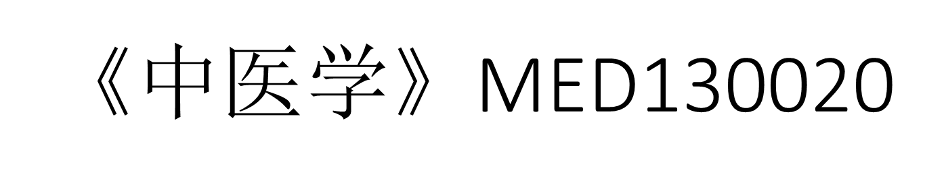
诊断方法（一）
Notes:
www.515ppt.com

Slide 2
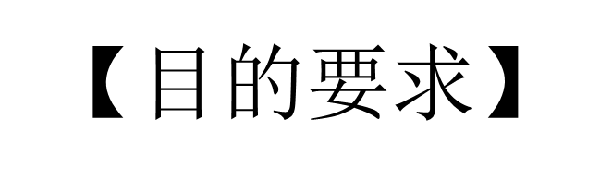
了解中医诊断学的概念。
熟悉中医诊断方法的原理。
掌握望、闻、问、切的基本内容和诊察方法，熟悉其临床意义。
Notes:
www.515ppt.com

Slide 3
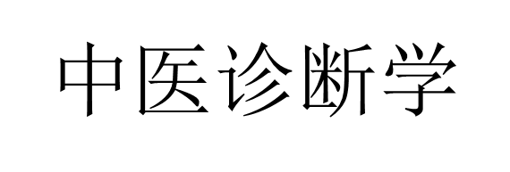
中医诊断学是根据中医学理论，研究诊察病情、判断病证的基础理论、基本知识和基本技能的一门学科。
中医诊断学是基础理论与临床各科之间的桥梁。
中医诊法包括望、闻、问、切4个内容，简称四诊。
Notes:
www.515ppt.com

Slide 4
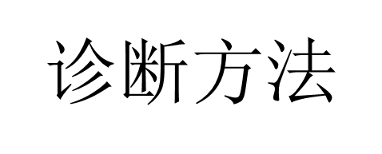
正确的防治取决于正确的诊断。
望、闻、问、切四诊合参。
中国医药学认为“有诸内必形诸外”，通过观察疾病的外在变化可以测知人体内在的脏腑功能状态。
Notes:
www.515ppt.com

Slide 5
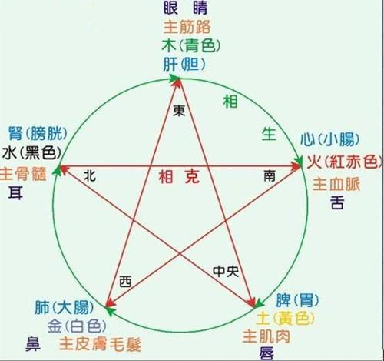
“藏居于内，形见于外”
《黄帝内经》“帝曰∶藏象何如？岐伯曰∶心者，生之本，
神之变也，其华在面，其充在血脉，为阳中之太阳，通于夏气。”
Notes:
www.515ppt.com

Slide 6
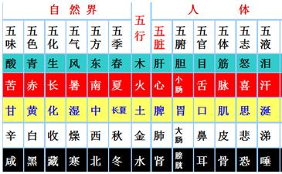
Notes:
www.515ppt.com

Slide 7
诊断遵循原则
审察内外，整体察病
辨证求因，审因论治
四诊合参，病证结合
如病人自诉发热，我们还不能得出辨证结果，只有进一步询问有无恶寒头痛，是否疾病初起，检查是否脉浮、舌苔薄白等，才可以初步确定是外感表证发热还是内伤里证发热。假如有舌红、口渴、脉浮数、发热重、恶寒轻，就可知其发热为外感风热证，从而作出诊断。
《医门法律》说：“望闻问切，医之不可缺一”。
Notes:
www.515ppt.com

Slide 8
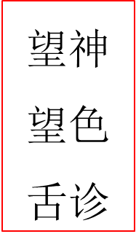
（一）望诊
望诊是观察患者的神、色、形态、舌象以及分泌物、排泄物等异常变化。
“望而知之谓之神，闻而知之谓之圣，
问而知之谓之工，切而知之谓之巧”
Notes:
www.515ppt.com

Slide 9
1.望神
望神就是观察人体生命活动的综合外在表现，即观察人的精神状态和机能状态。
神是生命活动的总称。神是以精气为物质基础的一种机能，是五脏所生之外荣。
望神可以了解五脏精气的盛衰和病情轻重与预后。
望神应重点观察患者的精神、意识、面目表情、形体动则态、反应能力等，尤应重视眼神的变化。
Notes:
www.515ppt.com

Slide 10
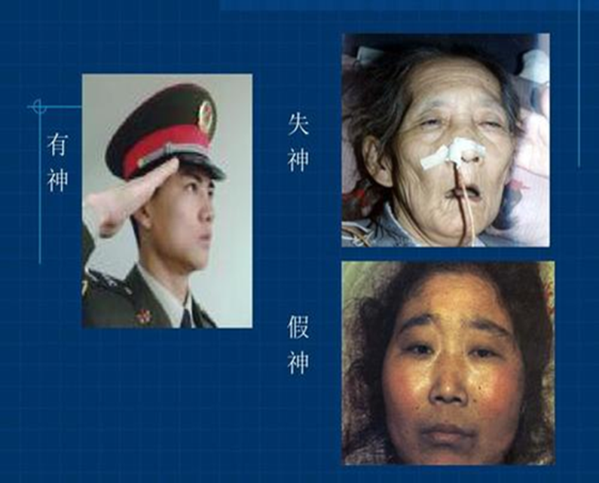
1.望神
（1）得神者昌
（2）失神者亡
（3）假神
（4）神气不足
（5）神志异常
Notes:
www.515ppt.com

Slide 11
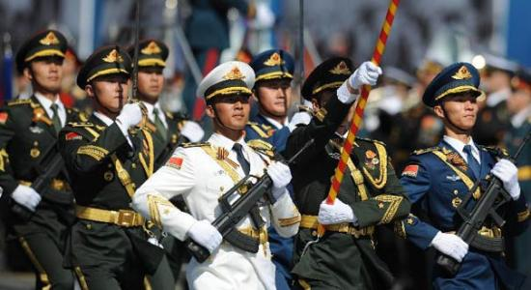
望神-得神者昌
得神又称有神，是精充气足神旺的表现。
得神的表现：
神志清楚，语言清晰，面色荣润含蓄，表情丰富自然；目光明亮，精彩内含；反应灵敏，动则灵活，体态自如；呼吸平稳，肌肉不削。
Notes:
www.515ppt.com

Slide 12
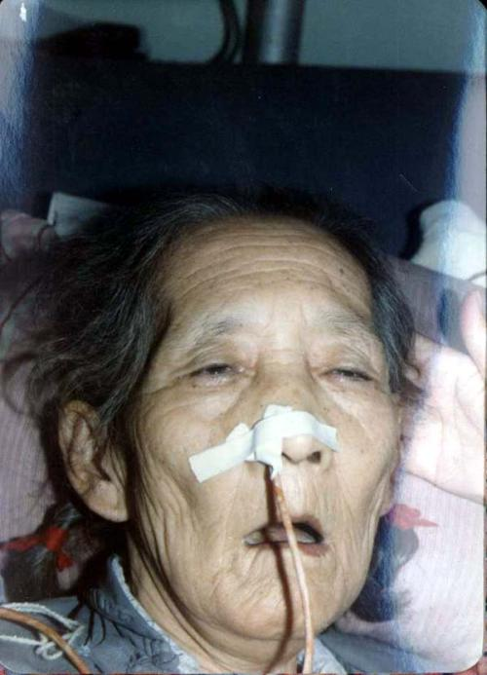
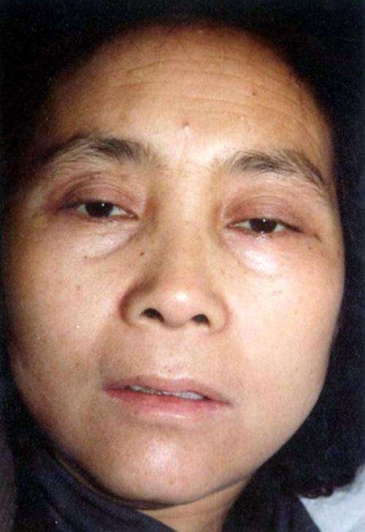
望神-失神者亡
失神又称无神，是精损气亏神衰的表现，病属重笃，预后不良。
失神的表现是：
精神萎靡，言语不清，或神昏谵语，循衣摸床，撮空理线，或卒倒而目闭口开；面色晦暗，表情淡漠或呆板；目暗睛迷，蝉神呆滞；反应迟钝，动作失灵，强迫体位；呼吸气微或喘；周身大肉已脱。
Notes:
www.515ppt.com

Slide 13
望神-假神
假神是垂危患者出现的精神暂时好转的假象，
是临终的预兆，并非佳兆。
假神的表现：
久病重病之人，本已失神，但突然精神转佳，目光转亮，言语不休，想见亲人；或病至语声低微断续，忽而响亮起来；或原来面色晦暗，突然颧赤如妆；或本来毫无食欲，忽然食欲增强。
假神与病情好转的区别。
Notes:
www.515ppt.com

Slide 14
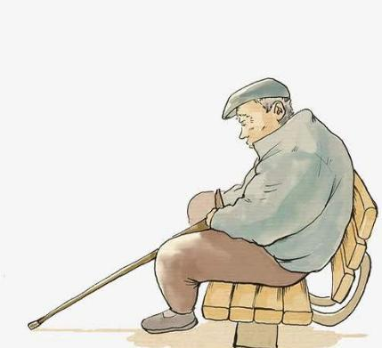
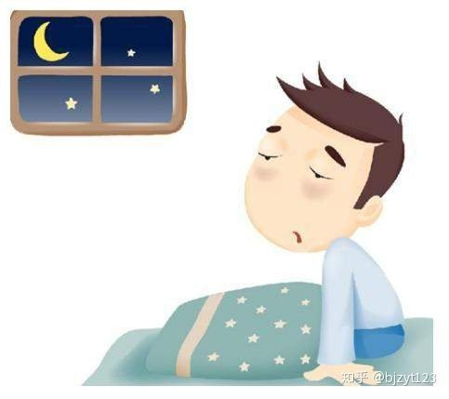
望神-神气不足
神气不足是轻度失神的表现，与失神状态只是程度上的区别。
介于有神和无神之间，常见于虚证患者。
神气不足的临床表现：
精神不振，健忘困倦，声低懒言，怠惰乏力，动作迟缓。
Notes:
www.515ppt.com

Slide 15
望神-神志异常
神志异常也是失神的一种表现。
但与精气衰竭的失神则有本质上的不同。一般包括烦躁不安，以及癫、狂、痫等。这些都是由特殊的病机和发病规律所决定的，其失神表现并不一定意味着病情的严重性。
Notes:
www.515ppt.com

Slide 16
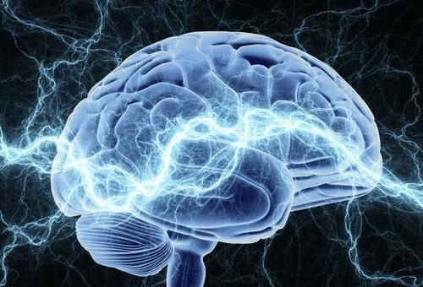
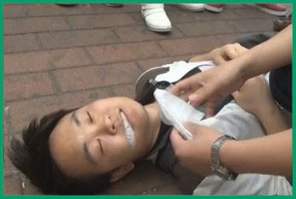
望神-神志异常
烦与躁：烦为自觉症状，如烦恼；躁为他觉症状，如躁动。多属心经有火。
癫病：表现为淡漠寡言，闷闷不乐，精神痴呆，喃喃自语，或苦笑无常。
多由痰气郁阻、心脾两虚所致。
狂病：表现疯狂怒骂，打人毁物，妄行不休，少卧不饥，甚则登高而歌，弃衣而走。
多因肝郁化火，痰火上扰神明所致。
痫病：表现为突然昏倒，口吐涎沫，四肢抽搐，醒后如常。
多由肝风挟痰或痰火扰心所致。
Notes:
www.515ppt.com

Slide 17
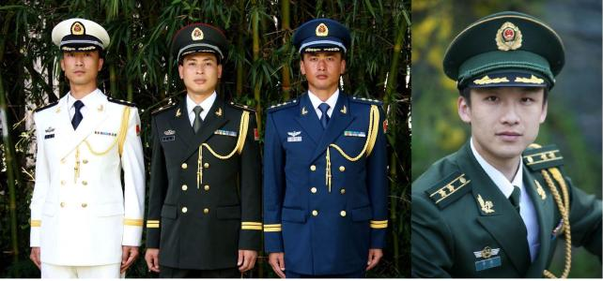
2.望色
望色就是医者观察患者面部颜色与光泽的一种望诊方法。
颜色就是色调变化，光泽则是明度变化。
古人把颜色分为五种，即青、赤、黄、白、黑，称为五色诊。五色诊的部位既有面部，又包括全身，所以有面部五色诊和全身五色诊称望色，但由于五色的变化，在面部表现最明显，因此，常以望面色来阐述五色诊的内容。
正常生理状态时面部色泽明亮润泽，隐然含蓄。
Notes:
www.515ppt.com

Slide 18
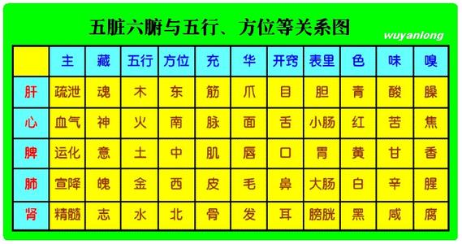
青色：主肝病。青为肝脏本色。
肝病气滞血瘀，为风，为眩，为瘀，为怒。
赤色：主心病。赤为心脏本色。
心病火热炽盛，为热，为火，为血，为狂。
黄色：主脾病。黄为脾脏本色。
脾病湿邪蕴遏，为湿，为疸，为臌，为思。
白色：主肺病。白为肺脏本色。
肺病气津不布，为燥，为虚，为咳，为悲。
黑色：主肾病。黑为肾脏本色。
肾病阴盛寒凝，为水，为寒，为痛，为惊。
Notes:
www.515ppt.com

Slide 19
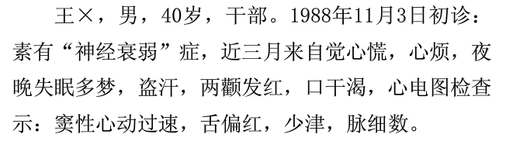
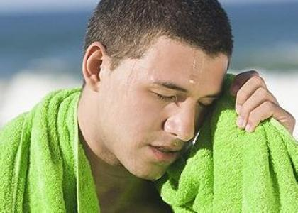
望诊-病案例举1
主症：心烦、盗汗
望神：神气不足/神志异常
望色：两颧发红
分析：汗为心液
诊断：阴虚内热
Notes:
www.515ppt.com

Slide 20
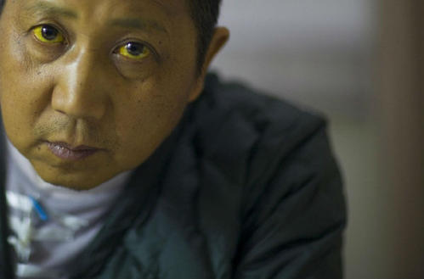
望诊-病案例举2
患者黄某 男性 55岁
就诊时间：2019-03-18
主诉：周身肌肤、小便黄已三月余。
腹胀以下午为甚，胸脘满闷、全身乏力、
恶心，厌油腻，身黄、目黄、小便黄。
总胆红素50umol/L，
谷丙转氨酶440U/L，谷草转氨酶：350 U/L，
乙肝五项示：HbsAg、HbeAb、HbcAb均阳性。
主症：黄疸
望神：神气不足
望色：面色萎黄
分析：脾主湿邪蕴遏，郁而发黄
诊断：肝木乘脾、湿热内蕴
Notes:
www.515ppt.com

Slide 21

3.舌诊
舌与内脏的联系，主要是通过经脉的循行来实现的。
《内经》记载，心、肝、脾、肾等脏及膀胱，三焦、胃等腑均通过经脉、经别或经筋与舌直接联系。至于肺、小肠、大肠、胆等，虽与舌无直接联系，但手足太阴相配，手足太阳相配，手足少阳相配，手足阳明相配，故肺、小肠、胆、大肠之经气，亦可间接通于舌。
Notes:
www.515ppt.com

Slide 22
3.舌诊
舌诊通过观察舌象了解疾病相关信息。
舌象是由舌质和舌苔两部分的色泽形态的外部形象。
舌为心之苗，苔为胃气之根，脾之外候，而且是五脏六腑之外候。
在生理上，脏腑的精气可通过经脉联系上达于舌，发挥其营养舌体并维持舌的正常功能活动。
在病理上，脏腑的病变，也必然影响精气的变化而反映于舌。
Notes:
www.515ppt.com

Slide 23
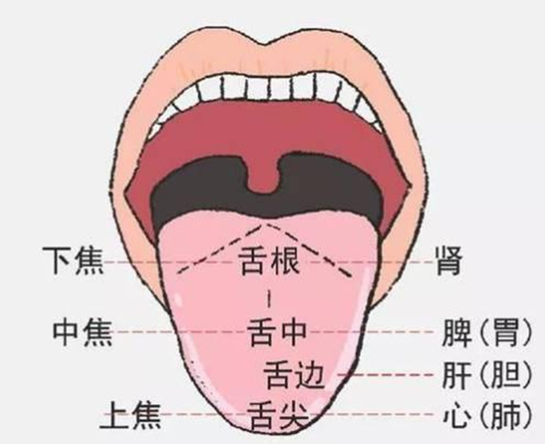
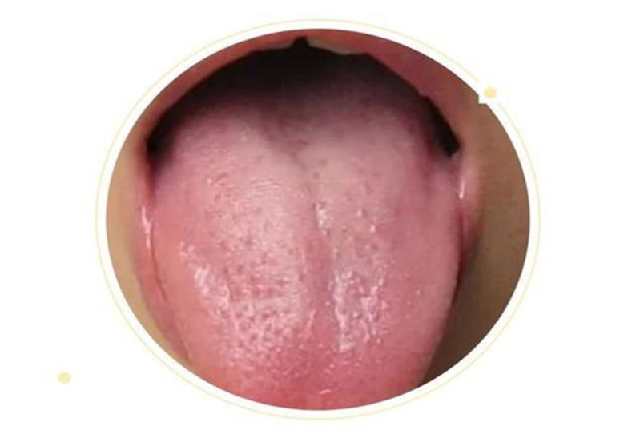
3.舌诊
望舌须观察舌质、舌体、舌苔三部分。
舌又可分为舌尖、舌体、舌根、舌边四部分。
正常人舌质淡红、润泽，舌体柔软而活动自如，舌面上有一层薄白苔。
望舌时嘱患者向光，将舌自然伸出口外，充分暴露舌体，依次观察舌象变化
Notes:
www.515ppt.com

Slide 24
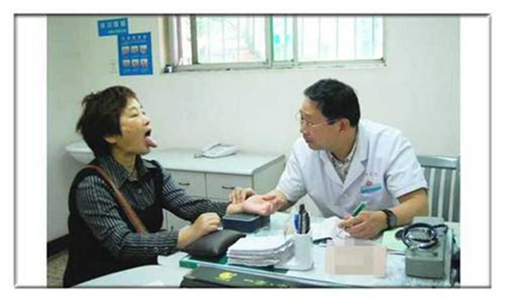
3.舌诊
（1）望舌质
（2）望舌形
（3）望舌态
（4）望舌苔：苔形、苔色
Notes:
www.515ppt.com

Slide 25

3.舌诊
正常舌象，简称“淡红舌、薄白苔”。
具体说，其舌体柔软，运动灵活自如，颜色淡红而红活鲜明；
其胖瘦老嫩大小适中，无异常形态；
舌苔薄白润泽，颗粒均匀，薄薄地铺于舌面，揩之不去，
其下有根与舌质如同一体，干湿适中，不粘不腻等。
Notes:
www.515ppt.com

Slide 26
3.舌诊-（1）望舌质
①淡红舌：外感热病见淡红舌病邪在表尚未入里；
内伤杂病见淡红舌病情轻浅。
②淡白舌：舌色淡而不红，甚至全无血色。
主虚证，为血虚、气虚、阳虚。
③鲜红舌：舌色鲜红甚至深红。主热证，为实热、为虚热。
④绛红舌：绛色，主外感热入营血，主内伤阴虚火旺。
⑤瘀紫舌：主瘀血。
⑥青紫舌：又称水牛舌，主阴寒。
Notes:
www.515ppt.com

Slide 27
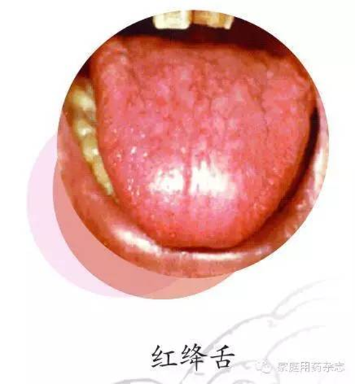

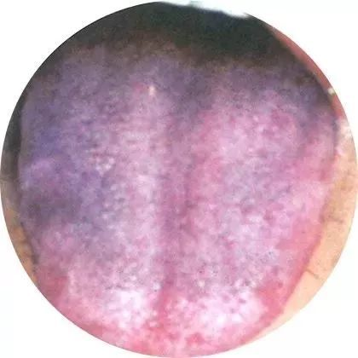
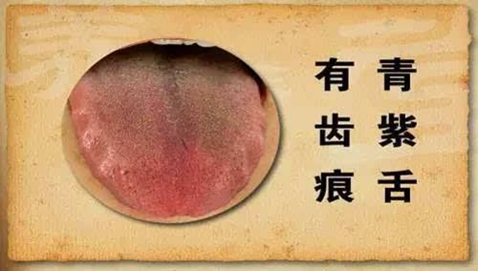
望舌质
Notes:
www.515ppt.com

Slide 28
3.舌诊-（2）望舌形
①苍老舌：舌质纹理粗糙，形色坚敛，主实证。
②娇嫩舌：舌质纹理细腻，其色娇嫩，主虚证。
③胀大舌：舌体胀大，主水肿，痰饮，湿毒。
④瘦薄舌：舌体瘦小枯薄，主气血两虚，主阴虚火旺。
⑤芒刺舌：舌面软刺高起如刺，主热证。
⑥裂纹舌：舌面有裂沟而裂沟中无舌苔覆盖，主阴精血亏损。
若先天性舌裂，裂纹多有舌苔覆盖。
⑦齿痕舌：舌体边缘有牙齿压印的痕迹，
主脾虚，主湿蕴。
Notes:
www.515ppt.com

Slide 29
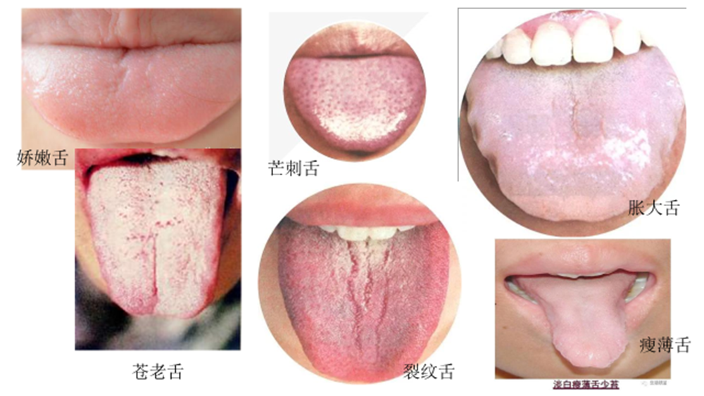
望舌形
Notes:
www.515ppt.com

Slide 30
3.舌诊-（3）望舌态
正常舌态是舌体活动灵敏，伸缩自如。
强硬舌：舌体板硬强直，构音不清，主热入心包，主中风失语。
痿软舌：舌体软弱无力，痿废不灵，主阴津耗竭，主神经变性。
歪斜舌：伸舌偏斜一侧，舌体不正，主外风。
吐弄舌：舌体不停 舌氏 上下左右口唇，主内风。
Notes:
www.515ppt.com

Slide 31
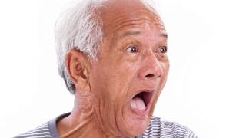
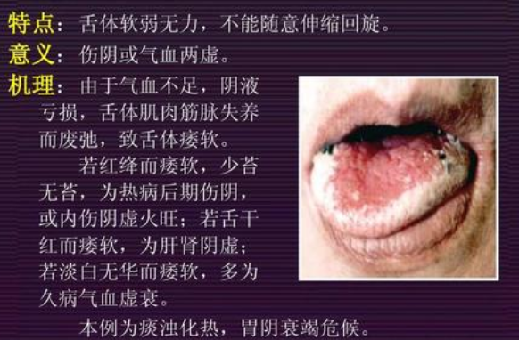
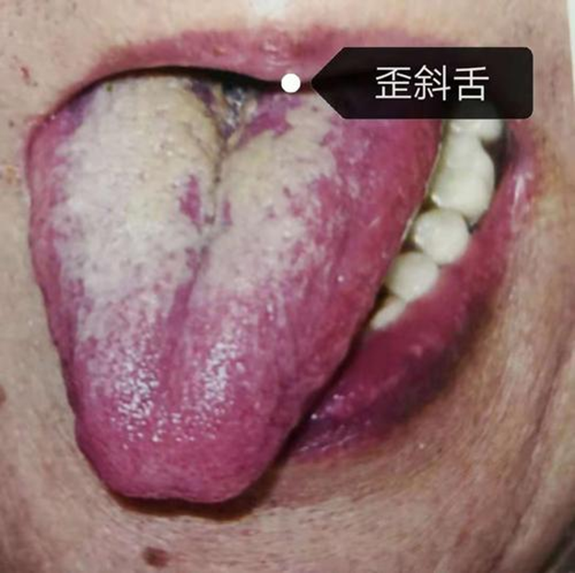
望舌态
强硬舌
Notes:
www.515ppt.com

Slide 32
3.舌诊-（4）望舌苔/苔形
①薄苔：透过舌苔隐约可见舌质即为薄苔，主疾病初起，病情轻浅。
②厚苔：不能透过舌苔见到舌质的即为厚苔，主病邪入里，病情较重。
③润苔：苔面润泽，主津液未伤，主水湿内停。
④燥苔：望之干枯，扪之无津，主燥盛伤津，主阴虚液耗。
⑤腻苔：苔厚而颗粒粗大疏松，形如豆腐渣堆积舌面，主湿热，痰浊，食积。
⑥剥苔：舌苔剥脱，剥处见底，主胃阴枯竭。
Notes:
www.515ppt.com

Slide 33
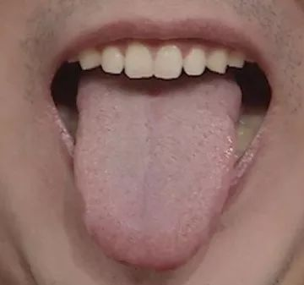
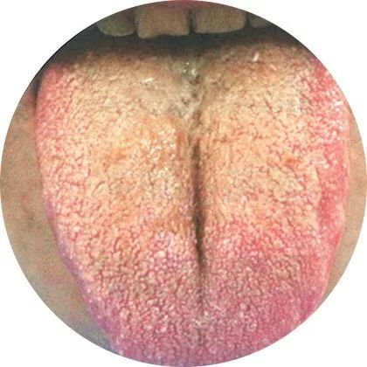
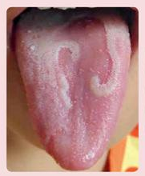
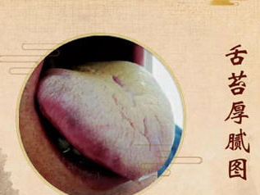
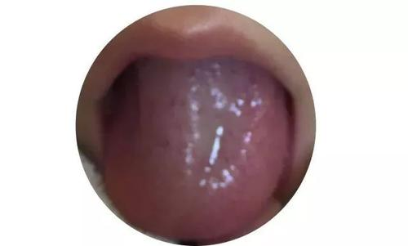
望舌苔/苔形
Notes:
www.515ppt.com

Slide 34
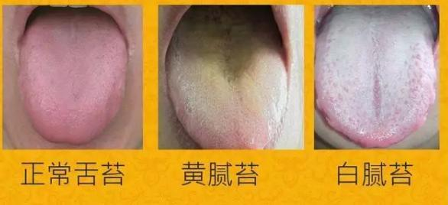
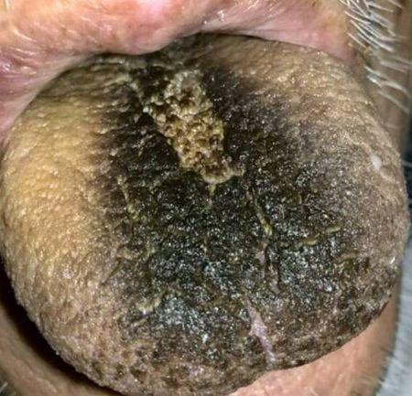
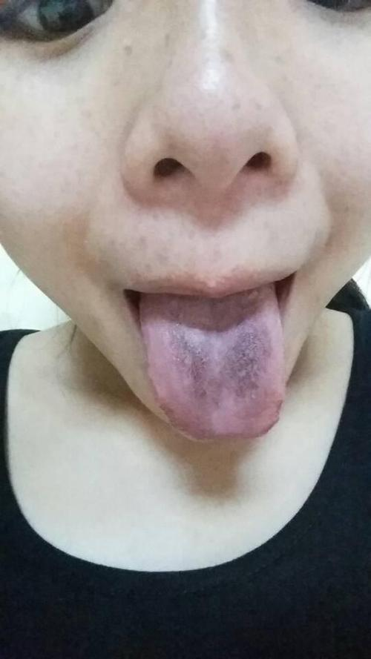
望舌苔/苔色
白苔：舌苔鲜白，主表证，寒证，瘟疫初起。
黄苔：舌苔嫩黄或鲜黄，主热证，主里证。
灰苔：舌苔灰青，主里证，主寒证。
黑苔：舌苔暗黑，主病情危重。
Notes:
www.515ppt.com

Slide 35
3.舌诊-（5）望舌方法与注意事项
伸舌姿势：望舌时要求患者把舌伸出口外，充分暴露舌体。
顺序：望舌应循一定顺序进行，一般先看舌苔，后看舌质，按舌尖、舌边、舌中、舌根的顺序进行。
光线：望舌应以充足而柔和的自然光线为好，面向光亮处。
饮食：饮食对舌象影响也很大；常使舌苔形、色发生变化。如染苔。
Notes:
www.515ppt.com

Slide 36
思考：舌诊-综合诊查
疾病的发展过程，是一个复杂的整体性变化过程，因此在分别掌握舌质、舌苔的基本变化及其主病时，还应同时分析舌质和舌苔的相互关系。
一般认为察舌质重在辨正气的虚实，当然也包括邪气的性质；察舌苔重在辨邪气的浅深与性质，当然也包括胃气之存亡。
在一般情况下，舌质与舌苔变化是一致的，其主病往往是各自主病的综合。如里实热证，多见舌红苔黄而干；里虚寒证多舌淡苔白而润。这是学习舌诊的执简驭繁的要领。
Notes:
www.515ppt.com

Slide 37
舌诊-综合诊查
当二者变化不一致的时候，故更需四诊合参，综合评判。
如苔白虽主寒主湿，但若红绛舌兼白干苔，则属燥热伤津，由于燥气化火迅速，苔色尚未转黄，便已入营；再如白厚积粉苔，亦主邪热炽盛，并不主寒；灰黑苔可属热证，亦可属寒证，须结合舌质润燥来辨。
有时二者主病是矛盾的，但亦需合看。如红绛色白滑腻苔，在外感属营分有热，气分有湿；在内伤为阴虚火旺，又有痰浊食积。
学习时可分别掌握，运用时必综合诊察。
Notes:
www.515ppt.com

Slide 38
思考：
“证有真假凭诸脉，脉有真假凭诸舌”
“果系实证，则脉必洪大躁疾而重按有力；
果系实火，则舌必干燥焦黄而敛束且坚牢也。
岂有重按全无脉者，而尚得谓之实证；
满舌俱胖嫩者，而尚得谓之实火哉？"
Notes:
www.515ppt.com

Slide 39
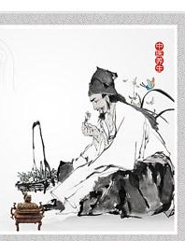
（二）闻诊-听声音
肺主金，其音如钟。心主神，言为心声。
语声高亢：主实证。
语声低弱：主气虚。
语声重浊：主外感。
语声嘶哑：外感金实不鸣，内伤金破不鸣。
语声呻吟：主痛苦不适。
沉默寡言：主虚，主抑郁。
烦躁多言：主实，主焦虑。
点头呼吸：主阳气欲脱。
狂言乱语/自言自语/谵语郑声/昏睡鼻鼾：
主意识水平障碍。
Notes:
www.515ppt.com

Slide 40
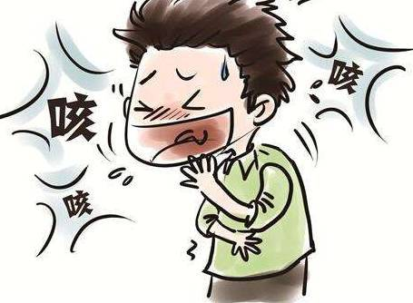
闻诊-听声音
咳嗽：主肺气不宣，主肝气上逆。
哮喘：新病主肺气不宣，久病主肾不纳气。
呕吐：主胃气上逆。
嗳气：主胃气上逆。
呃逆：新病主邪实，久病主正绝。
叹息：主抑郁。
Notes:
www.515ppt.com

Slide 41
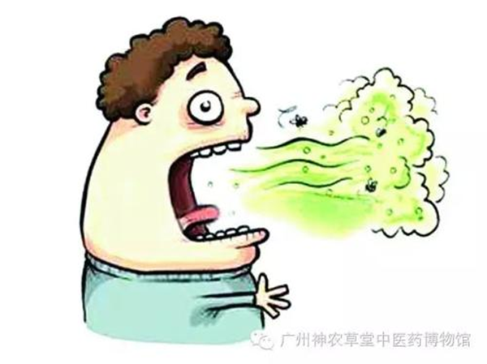

闻诊-嗅气味
口臭：主口腔疾病，主脾胃湿热。
汗气：主实热，主阴虚，主尿毒。
鼻臭：主鼻渊，主鼻部溃烂。
身臭：主疮疡。
尿臊：主热证。
带秽：主湿热下注。
Notes:
www.515ppt.com

Slide 42

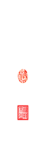
谢
谢
Notes:
www.515ppt.com

